Slide 1





7-3 感生电动势和感生电场
一 感生电动势
由于磁场发生变化而激发的电动势.
动生电动势
非静电力
洛仑兹力
电磁感应
感生电动势
非静电力

Slide 2

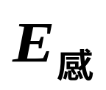
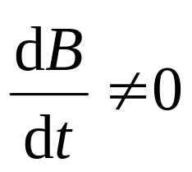
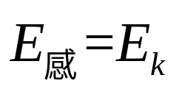
1.感生电场
麦克斯韦假设：变化的磁场在其周围空间会激发一种涡旋状的电场，称为涡旋电场或感生电场。
记作 或
激发
变化的磁场
感生电场
感生电动势由感生电场的电场力引起

Slide 3
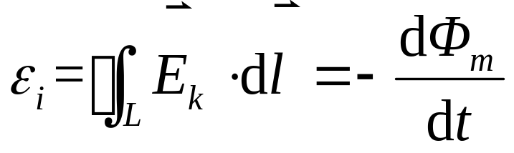
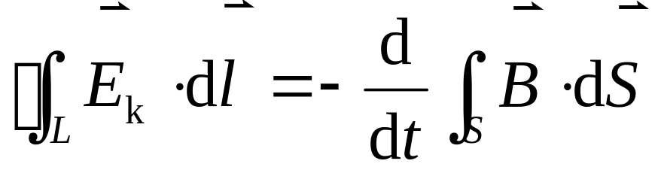
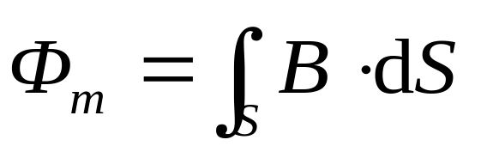
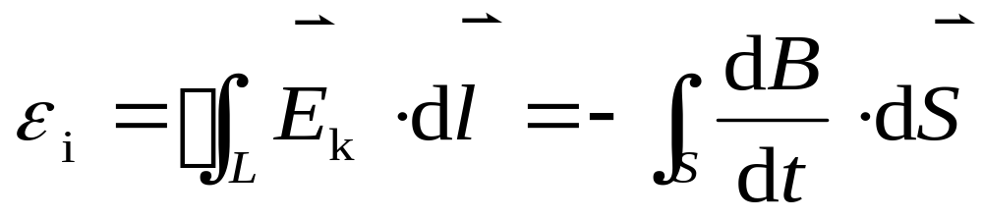
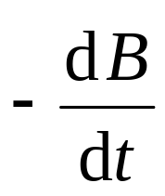
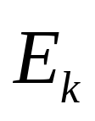
2. 感生电场和变化磁场的关系：
数量
方向
与 构成右旋关系

Slide 4
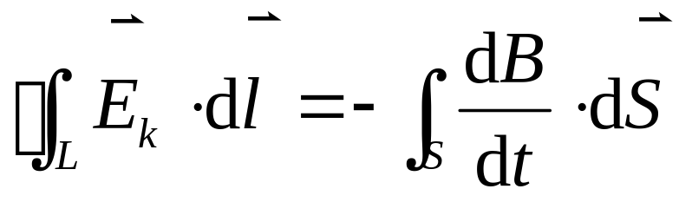






讨论
S 是以 L 为边界的任一曲面。
的法线方向 选择与曲线 L的积分方向成右手螺旋关系
积分遍及S范围内， 有变化的那部分面积

Slide 5
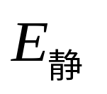
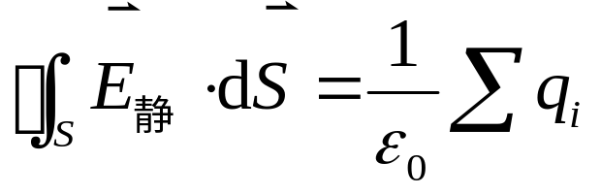
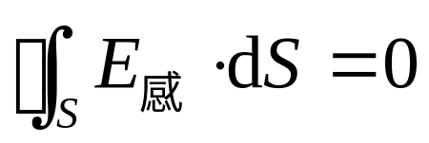
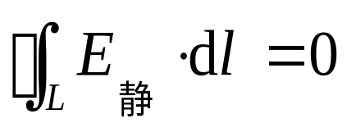
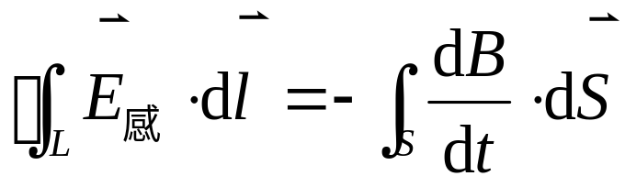
3.静电场与感生电场的相同点与不同点
静电场（库仑场）
感生电场（涡旋电场）
具有电能、对电荷有作用力
具有电能、对电荷有作用力
由静止电荷产生
由变化磁场产生
线是“有头有尾”的，
线是“无头无尾”的
起于正电荷而终于负电荷
是一组闭合曲线

Slide 6
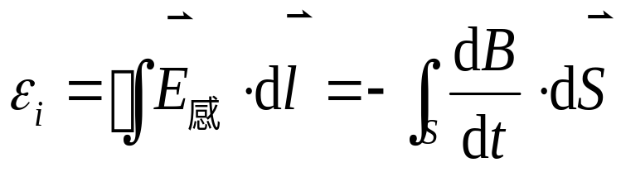
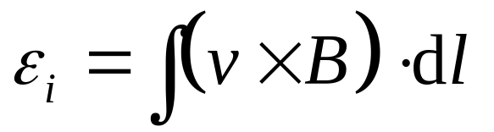

动生电动势
感生电动势
磁场不变，闭合电路的整体或局部在磁场中运动导致回路中磁通量的变化
闭合回路的任何部分都不动，空间磁场发生变化导致回路中磁通量变化
特点
原因
由于S的变化引起回路中Φ _{m}变化
由于 的变化引起回路中Φ _{m}变化
非静电力来源
洛仑兹力
感生电场力

Slide 7
二 涡电流（涡流）
大块的金属在磁场中运动，或处在变化的磁场中，金属内部也要产生感应电流，这种电流在金属内部自成闭合回路，称为涡电流或涡流。
涡流线
趋肤效应：涡电流或涡流这种交变电流集中于导体表面的效应。
交
流
电
源
铁芯

Slide 8
涡电流的热效应
涡流线
利用涡电流进行加热
利
交
流
电
源
冶炼难熔金属及特种合金
家用 如：电磁炉
电磁阻尼
铁芯
弊
热效应过强、温度过高，易破坏绝缘，损耗电能，还可能造成事故
减少涡流的方法
1、选择高阻值材料
2、多片铁芯组合

Slide 9
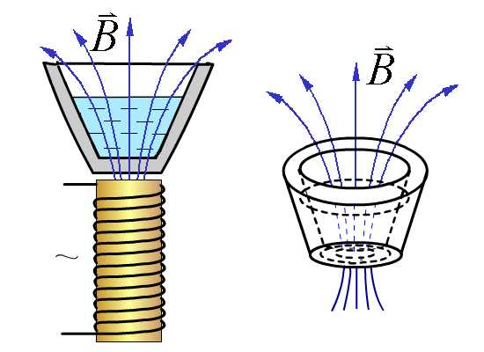
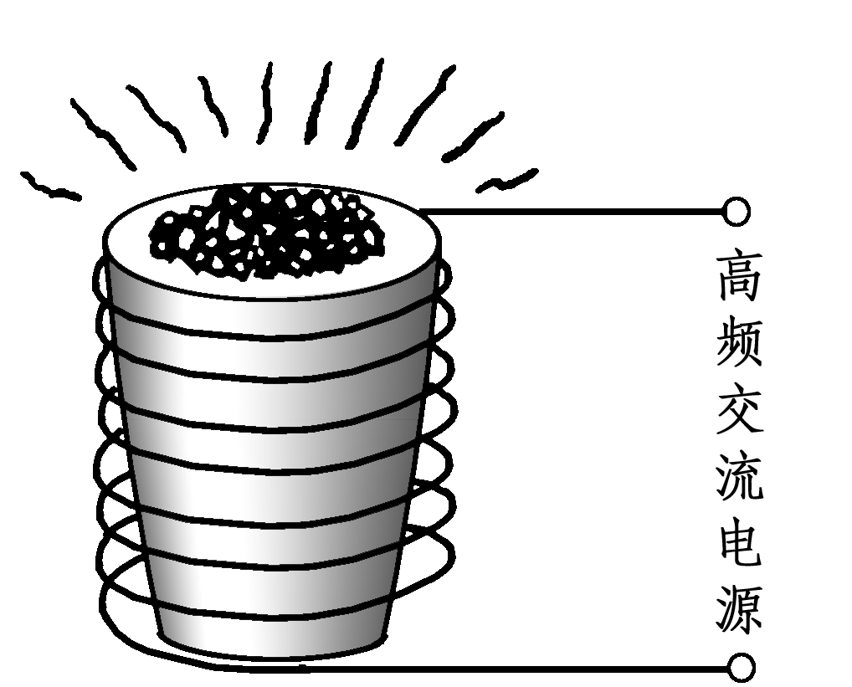
电磁炉
电磁冶炼

Slide 10
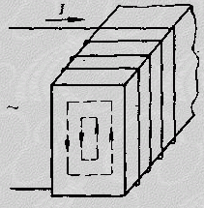
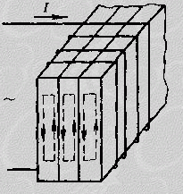
涡电流热效应的危害
减小涡流的措施：
Φ（t）
横截面
绝缘层
硅钢片
割断了大的涡流

Slide 11
